Slide 1
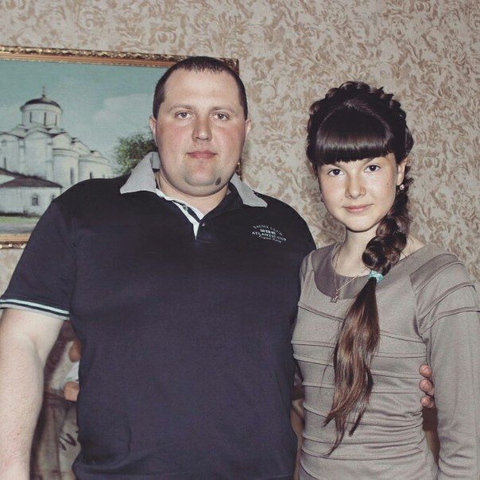
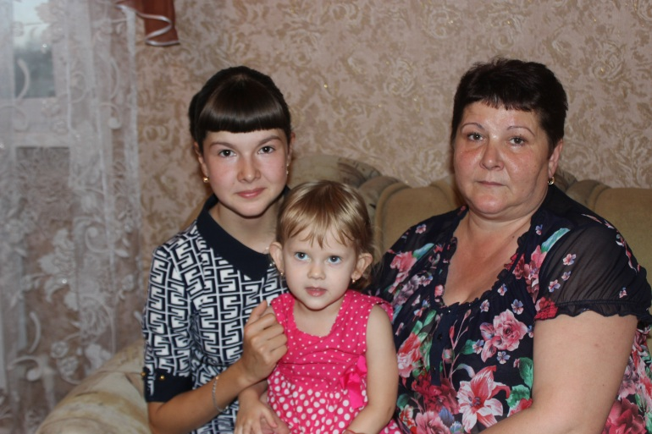
Моя семья-мое богатство Семья- это группа живущих вместе родственников

Slide 2
Происхождение нашей фамилии
Фамилия Сироткин в одной трети случаев имеет русское происхождение, также существует небольшая вероятность что фамилия белорусского или украинского происхождения, примерно в четверти случаев фамилия произошла из языков народов России (бурятского, мордовского, татарского, башкирского, и др.), также возможно в 20% имеет еврейские корни, в 20% являются русифицированными вариантами латышских фамилий. Скорее всего эта фамилия происходит от прозвища, имени, или профессии дальнего предка её носителя, к тому же в большинстве случаев по мужской линии. Хотя нередки случаи когда фамилия Сироткин происходит и по женской линии
Фамилия Сироткин является довольно необычной на пространстве России и ближнего зарубежья. В известных интересных древних записках граждане с этой фамилией являлись знатными персонами из славянского московского духовенства в XVII-XVIII веках, имевших существенную государеву привилегию. Первые упоминания фамилии можно увидеть в книге переписи Всея Руси в век Ивана Грозного. У государя существовал особенный список княжеских и ярких фамилий, которые давались приближенным в случае особого расположения или награды. Поэтому указанная фамилия пронесла личное оригинальное обозначение и является редкой..

Slide 3
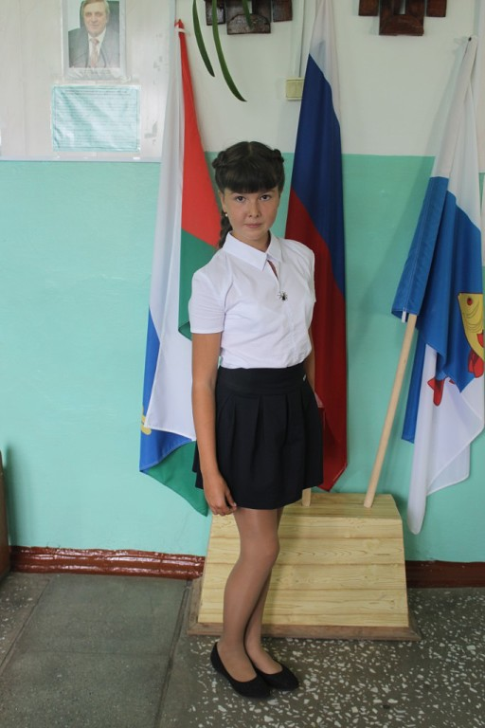
Сироткина елена андреевна
Родилась 19 апреля 2002 года. Учусь в 7 классе Тоболовской средней школы.

Slide 4
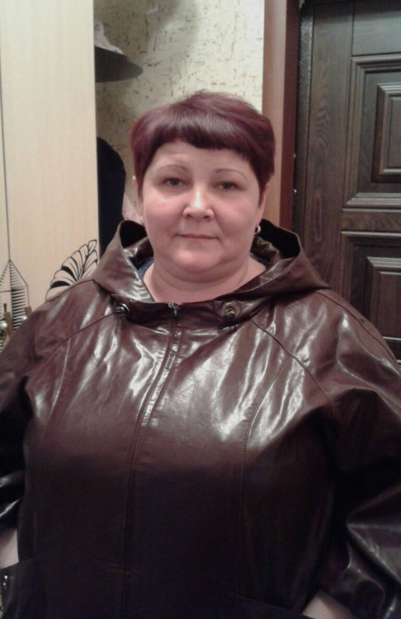
Моя Мама-сироткина вера александровна
Родилась 13 февраля 1973 года в деревне Опеновка. До 2009 года работала в почтовом отделении села Тоболово, сейчас работает начальником вахтового поселка.

Slide 5
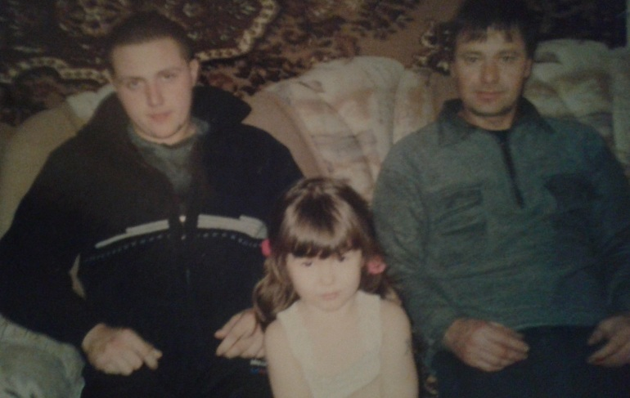
мой папа- сироткин андрей николаевич
Родился 11 мая 1967 года. До 2000 года работал связистом, сейчас занимается предпринимательской деятельностью в сфере торговли

Slide 6
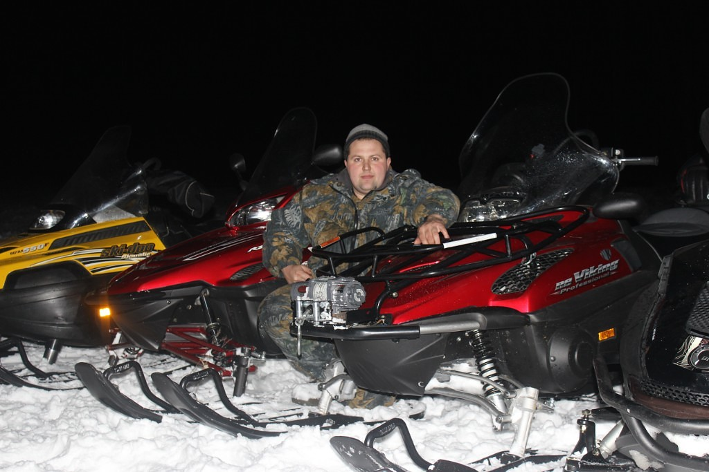
МоЙ БРАТ-Сироткин артем андреевич
Мой брат старше меня на 12 лет. Он родился 10 декабря 1989 года. Так же как и я учился в Тоболовской школе, после окончания которой поступил в Ишимский политехнический техникум. В настоящее время является индивидуальным предпринимателем.

Slide 7
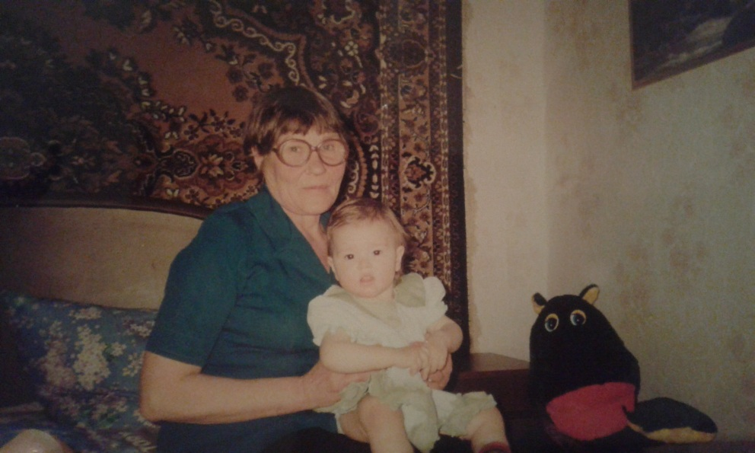
моя бабушка –рытвина тамара федоровна
Родилась в 1952 году. Вырастила 5 детей. Работала в Опеновском совхозе. Имела звание Ветеран труда.

Slide 8
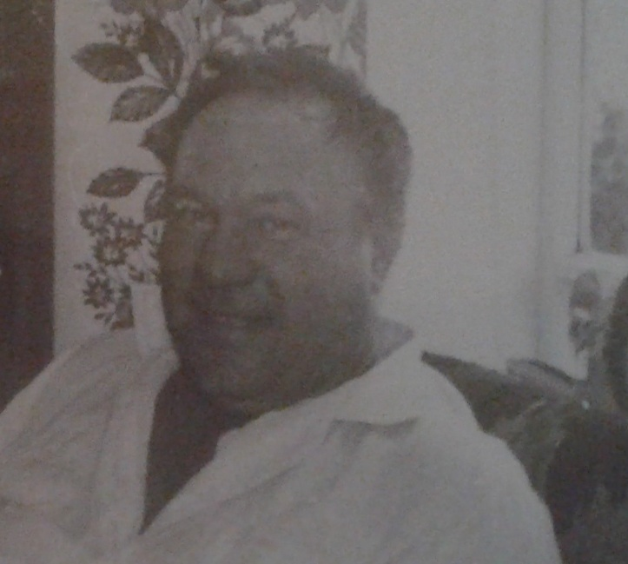
МОЙ ДЕДУШКА- Сироткин НИКОЛАЙ аЛЕКСАНДРОВИЧ
Родился в 1941 году. После службы в армии жил в селе Тоболово. Работал трактористом в совхозе.

Slide 9
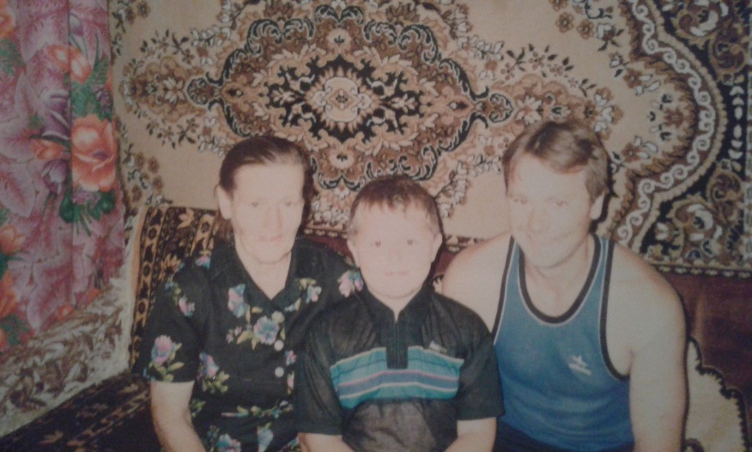
моя бабушка- сироткина елена алексеевна
Родилась в 1939 году. Работала на пекарне. Воспитала двух сыновей. В ее честь я получила свое имя.

Slide 10
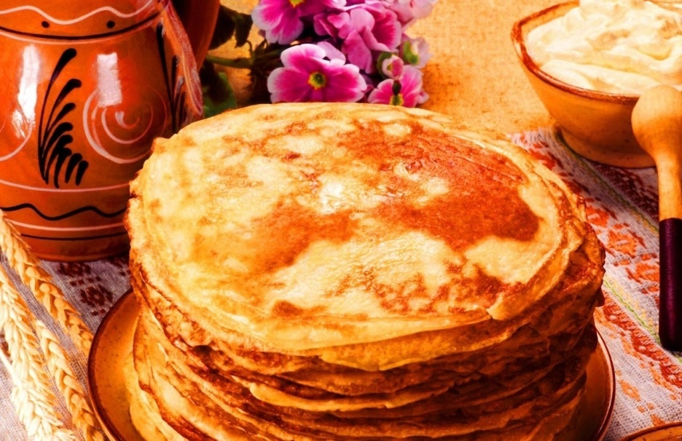
традиции нашей семьи
Одной из традиции нашей семьи можно назвать Воскресные завтраки. Каждое воскресенье мама печет блины и мы собираемся всей семьей за завтраком,

Slide 11
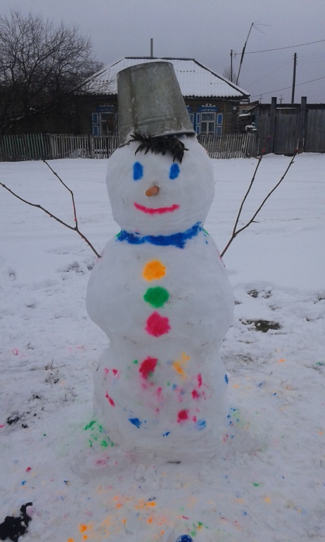
С появлением первого снега мы всей семьей лепим снеговиков и играем в снежки.

Slide 12
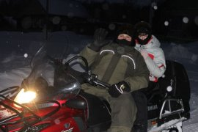
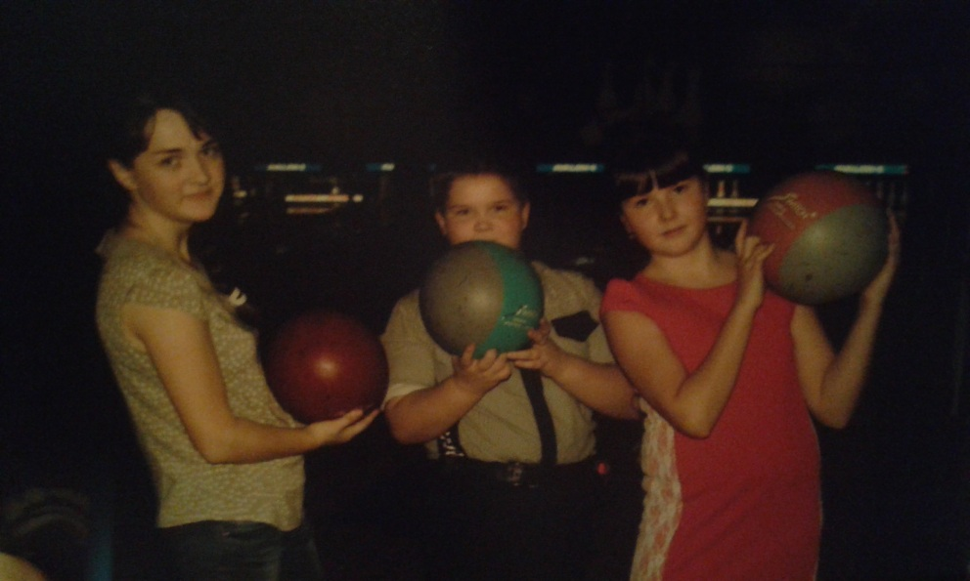
всей семьей мы стараемся вести здоровый образ жизни

Slide 13
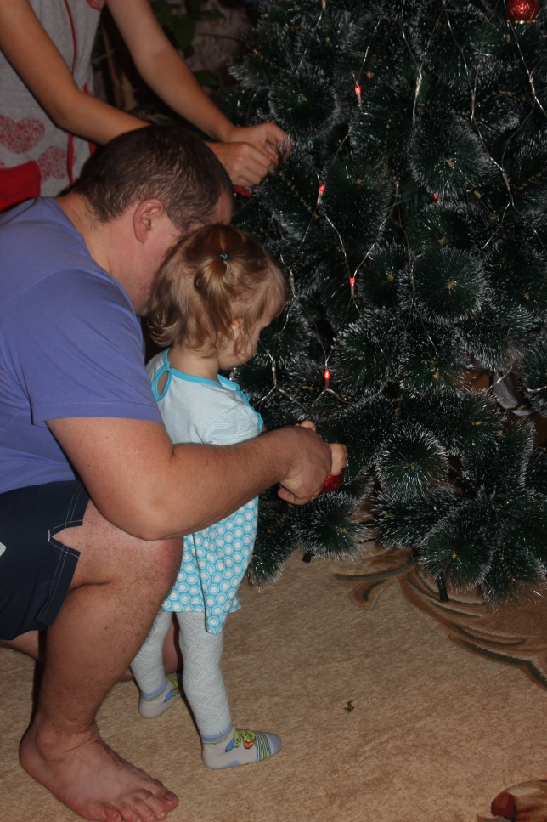
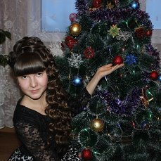
новый год
В преддверии нового года мы ставим елку и наряжаем ее всей семьей

Slide 14
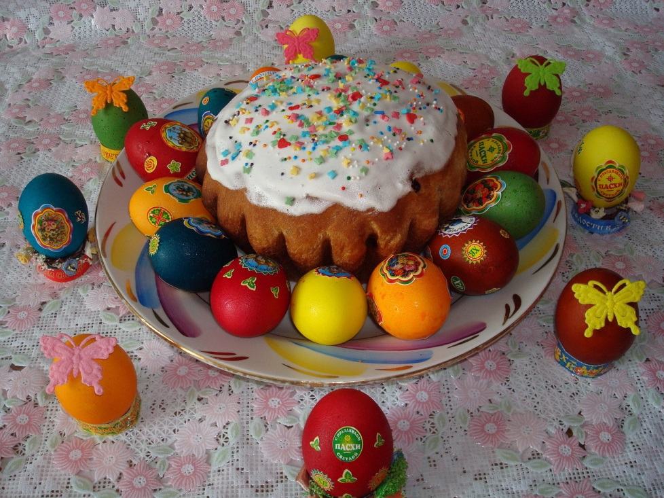
пасха
Одной из главных традиций нашей семьи является подготовка к Большому церковному празднику Пасха. В последний четверг перед Пасхой мы печем куличи и красим яйца.

